Slide 1
30M
15M
15M
10M
45M

Slide 2
45M
13M
6M
4M

Slide 3
외곽 기준:45*45*13(m)
벽 두께:10cm
-복층 구조물 존재
45mX45mX13m

Slide 4
외곽 기준:45*45*13(m)
벽 두께:10cm
-복층 구조물 존재
30mX30mX6m
15M

Slide 5
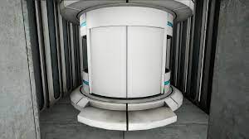
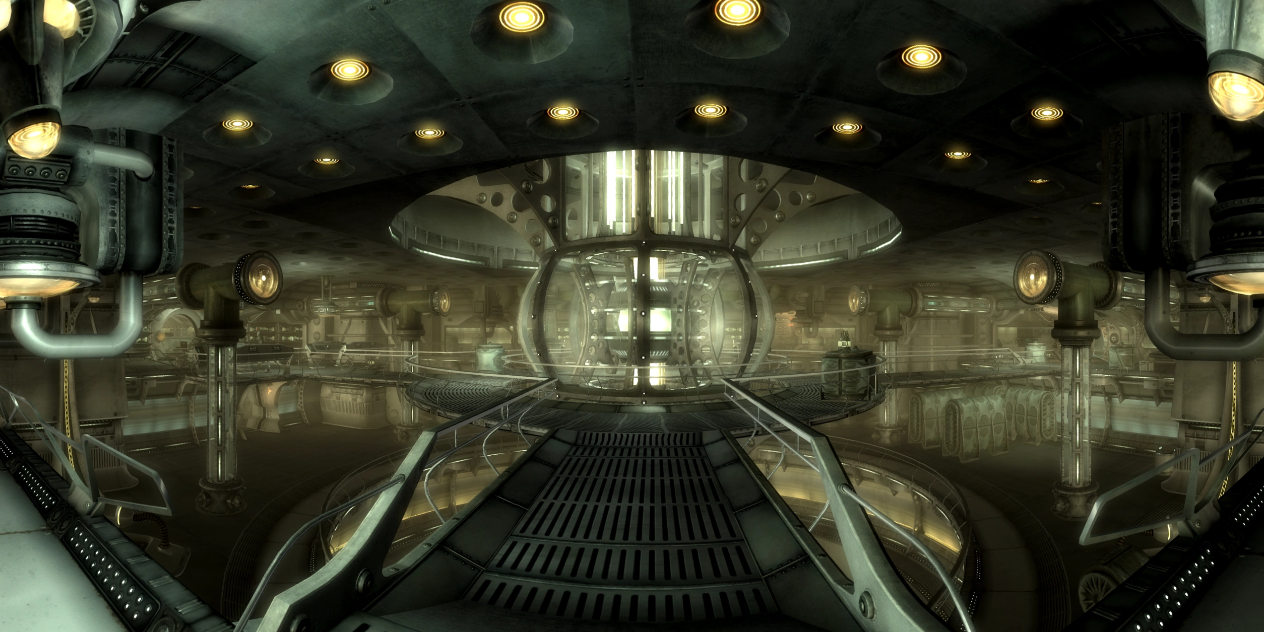
가운데 엘리베이터 복층형 구조의 2층방

Slide 6
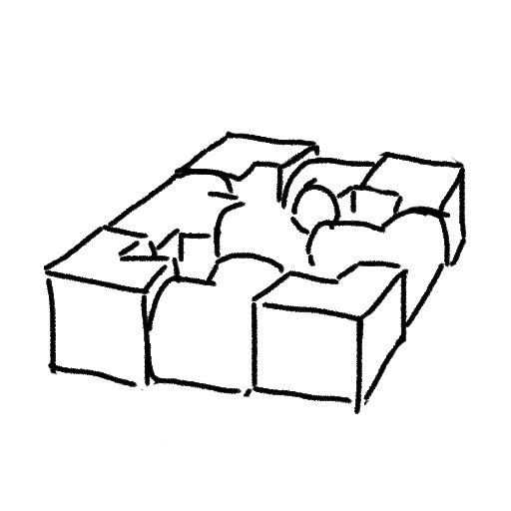
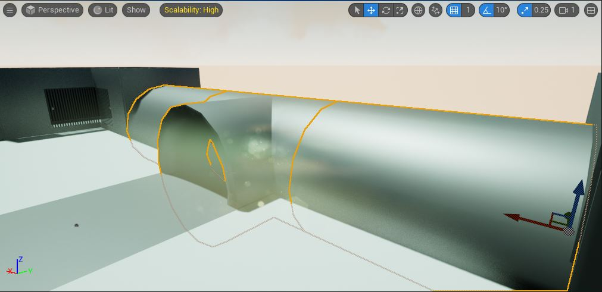
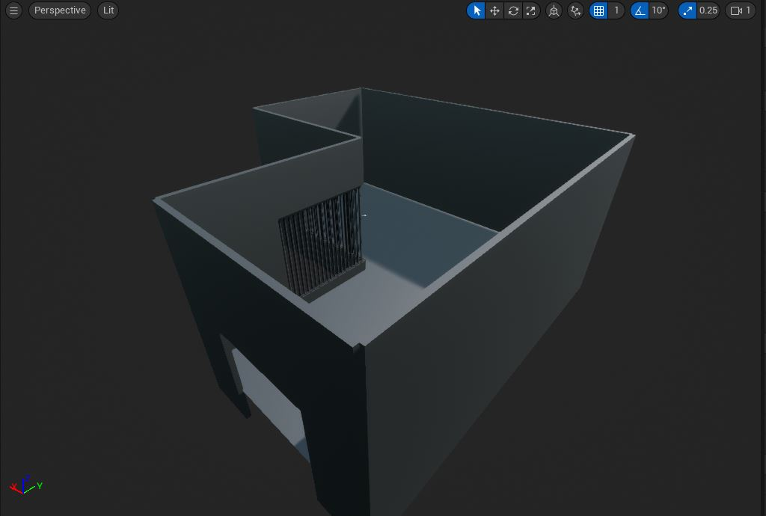
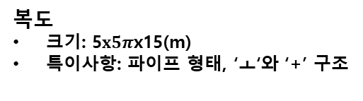
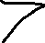


1층
4개의 ‘ㄴ’ 방들을 연결하는 복도, 엘리베이터 방과 스타트 방이 존재
방과 복도 사이에 자동문이 배치
중심부에는 2층으로 이어지는 엘리베이터가 배치
복도
크기: 5$x5π$x15(m)
특이사항: 파이프 형태, ‘ㅗ‘와 ‘+’ 구조
‘ㄴ’방
크기: 30x30x6(m)
특이사항: 2층으로 연결되는 슬라임 전용 통로가 배치

Slide 7
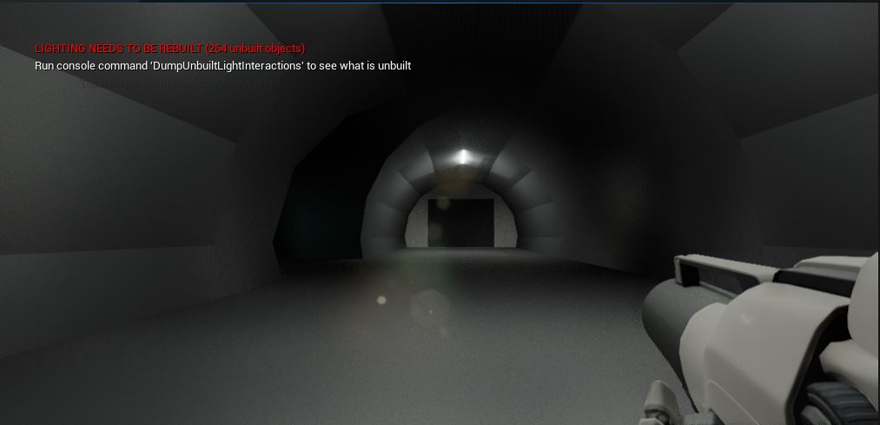
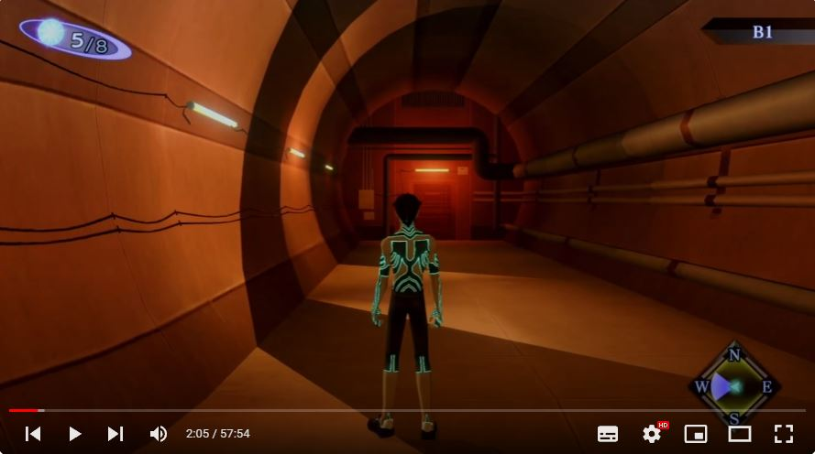
복도
문제가 생긴 우주 함선 컨셉
와이어, 파이프, 형광등 모델 배치
포그 이펙트 사용해 으스스한 분위기 의도

Slide 8
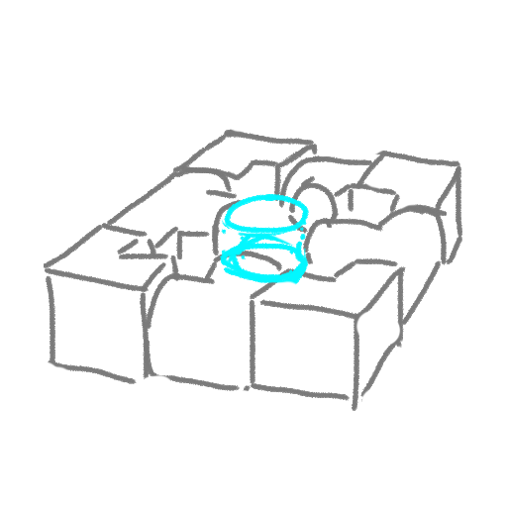
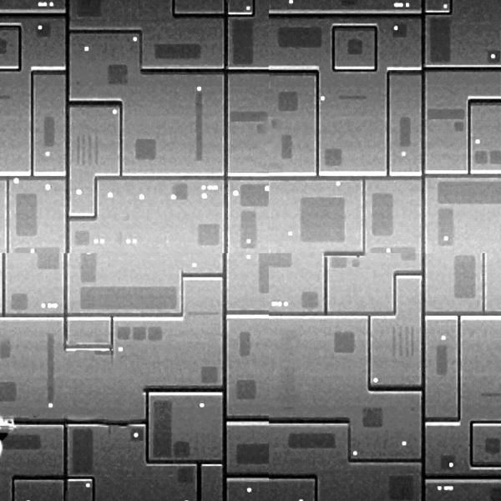
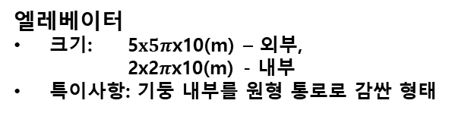
엘레베이터
1층과 2층을 오가는 헌터 전용 통로
엘레베이터
크기: 5$x5π$x10(m) – 외부, 2x2$π$x10(m) - 내부
특이사항: 기둥 내부를 원형 통로로 감싼 형태

Slide 9
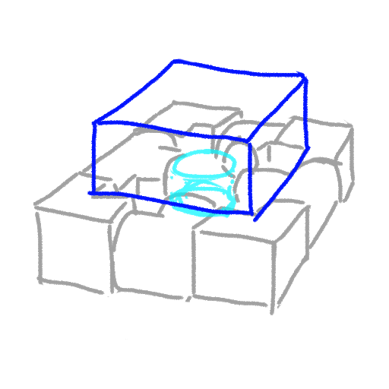
2층
중심부에 엘리베이터와 구름다리로 연결되는 ‘ㅁ’ 형태의 방이 존재
‘ㅁ’방
크기: 50x50x13(m)
특이사항: 복층

